Slide 1
RYTMUS o.p.s.
INTEGRACE, INKLUZE

Slide 2
KDO JSME?
Občanské sdružení Rytmus bylo založeno v roce 1994. Posláním Rytmus, o.s. je umožnit lidem se znevýhodněním aktivně se začleňovat do běžného prostředí – v práci, ve škole, v místě bydliště.
Od úterý 14. ledna 2014 jsme se stali obecně prospěšnou společností. Nový název tak zní Rytmus - Od klienta k občanovi, o.p.s. Změna souvisí s novým občanským zákoníkem.

Slide 3
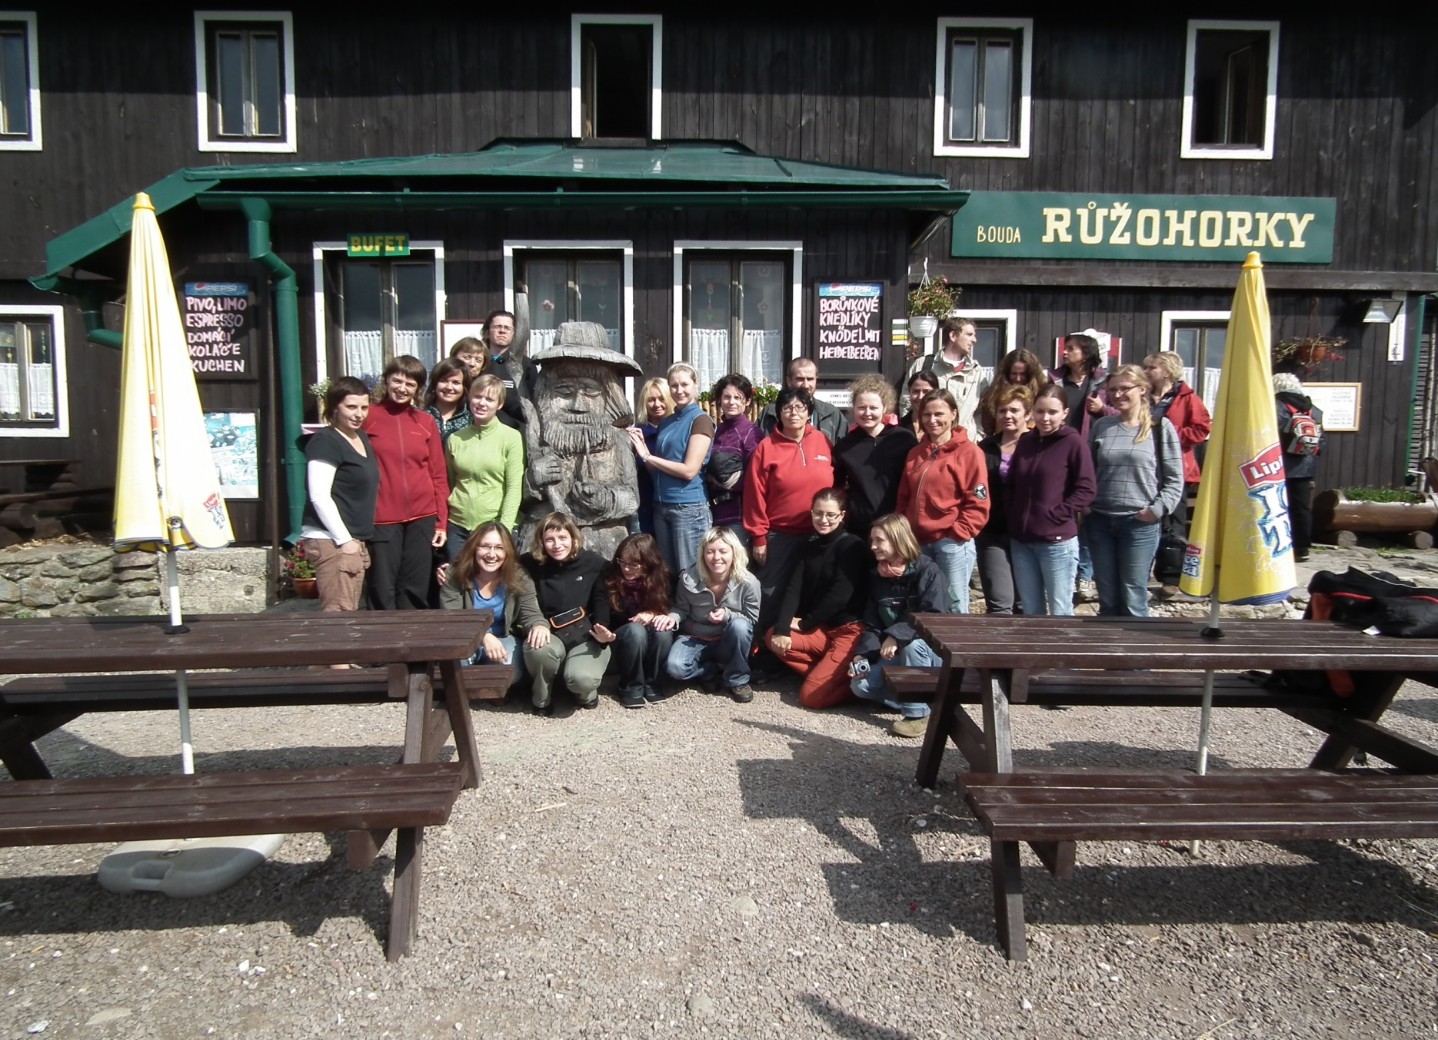

Slide 4
TRANZITNÍ PROGRAM
  ...jak ze školy do života...
Jaké jsou cíle Tranzitního programu?
naučit studenta/ku, co znamená chodit do práce
rozvíjet pracovní a sociální dovednosti studentů/ek
umožnit studentovi/ce vyzkoušet si práci v běžném prostředí
usnadnit studentovi/ce přechod ze školy do běžného pracovního prostředí
usnadnit studentovi/ce přechod z dětství do života dospělého
napomoci studentům/kám a jejich blízkým k vytvoření představy o možné budoucnosti

Slide 5
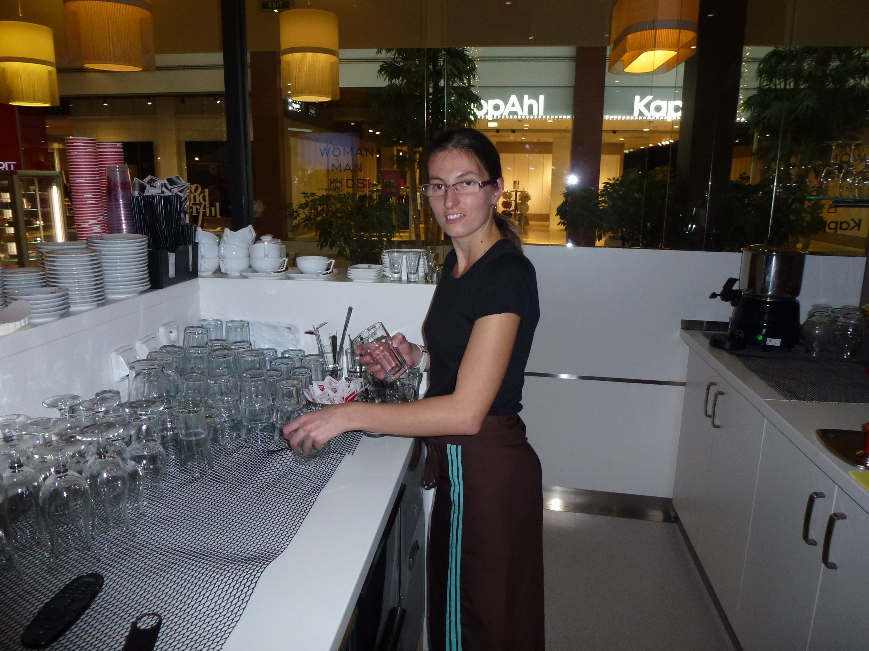

Slide 6
PODPOROVANÉ ZAMĚSTNÁVÁNÍ
Podporované zaměstnání (PZ) je časově omezená služba na dobu dvou, příp. tří let spočívající v individuální a flexibilní podpoře lidí se zdravotním nebo sociálním znevýhodněním na trhu práce a jejich zaměstnavatelů.
Služba PZ zahrnuje:
Personální poradenství v oblasti zaměstnávání osob se zdravotním postižením
Pracovní asistenci, která spočívá v přímé podpoře zaměstnance.

Slide 7
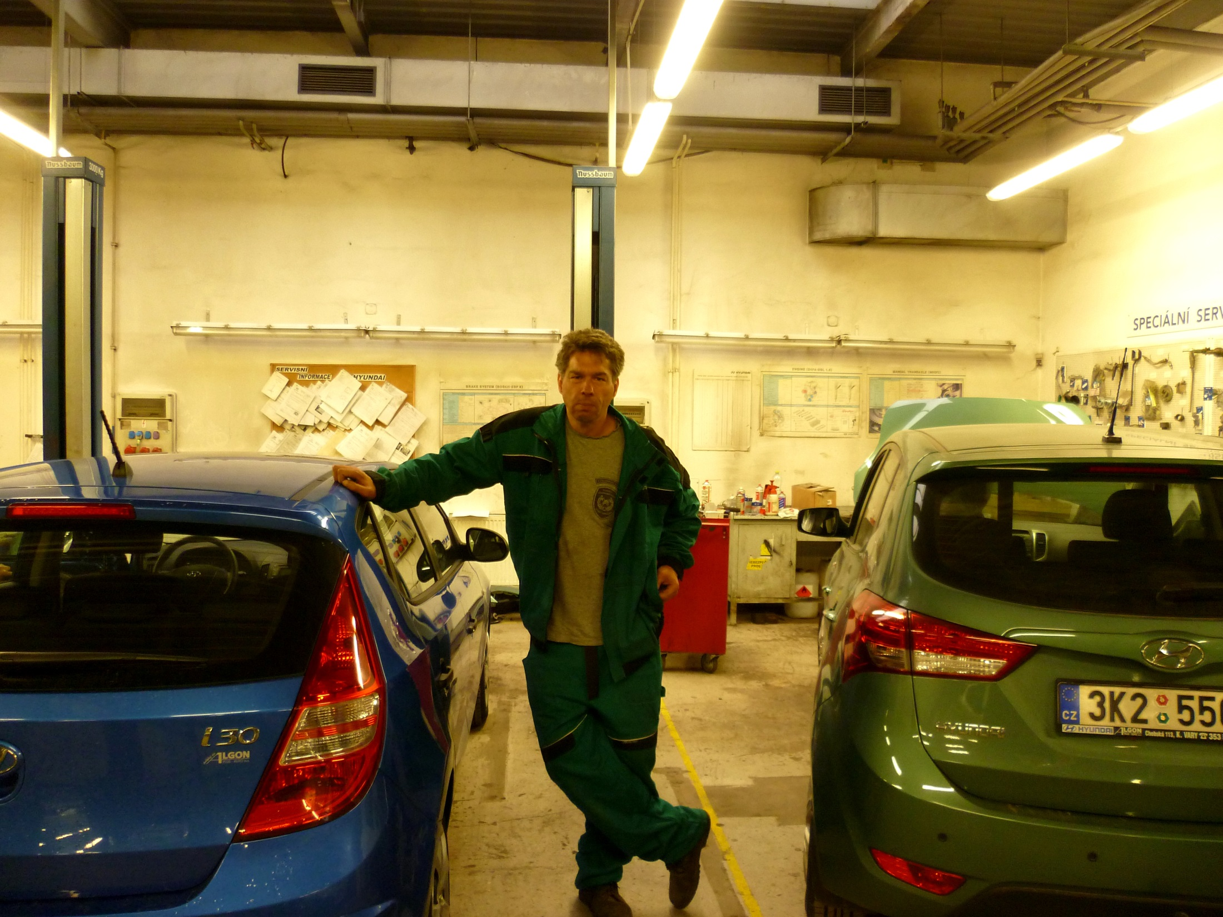

Slide 8
STŘEDISKO PODPORY INKLUZE
kurzy pro pedagogické pracovníky
přímá podpora ve školách u začleněného žáka
podpora rodině, poskytnutí základních informací, kde a za jakých okolností se jejich dítě může vzdělávat
Více na našich stránkách www.inkluze.cz , www.rytmus.org

Slide 9
INKLUZE
CO TO VLASTNĚ TO „OŠKLIVÉ“ SLOVO ZNAMENÁ?
Podstatou inkluzívního vzdělávání je snaha poskytnout všem dětem kvalitní vzdělání nezávisle na jejich schopnostech, individuálních zvláštnostech, znevýhodnění nebo nadání.

Slide 10
JE ODLIŠNOST NA ZÁVADU?
V inkluzívní škole se s odlišností počítá, je přijímána, respektována a dokonce vítána jako dobrá zkušenost a přínos pro všechny.
Dětem přináší setkání s odlišností důležité vybavení do budoucího života v podobě získání respektu k sobě i ostatním, schopnosti empatie, tolerance, ohleduplnosti a zodpovědnosti.
Děti se učí komunikovat, spolupracovat a vzájemně si pomáhat. Učí se také o pomoc požádat, uvědomit si a pojmenovat své potřeby.

Slide 11
PŘÍNOS PRO UČITELE ???
Inkluzivní vzdělávání umožňuje :
zažití různorodosti
poznání, že každé dítě má nějaké silné stránky, na nichž se dá stavět
nutí ho zamýšlet se nad pedagogickými postupy a strategií výuky a hledat nové cesty
nezbytnost dalšího vzdělávání, což podporuje jeho profesionální růst

Slide 12
RODIČ MÁ MORÁLNÍ I ZÁKONNÉ PRÁVO ROZHODNOUT, KDE SE JEHO DÍTĚ BUDE VZDĚLÁVAT
Třída ve škole by měla být takovým modelem společnosti.
Vynechat někoho z kolektivu může znamenat setkat se s ním někdy jindy a někde jinde a pak nevědět, co s tím.
Chodit do školy neznamená jen učit se, učit se, ale také SOCIALIZOVAT.

Slide 14
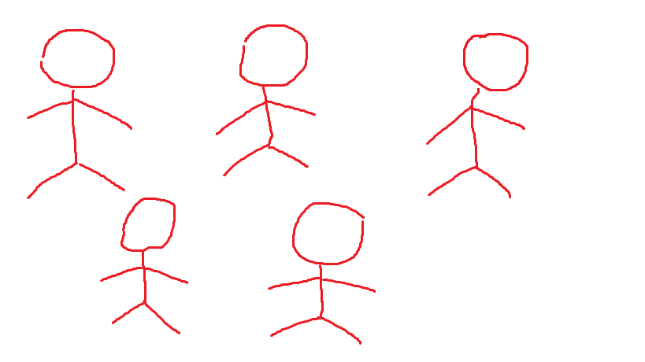

Slide 15
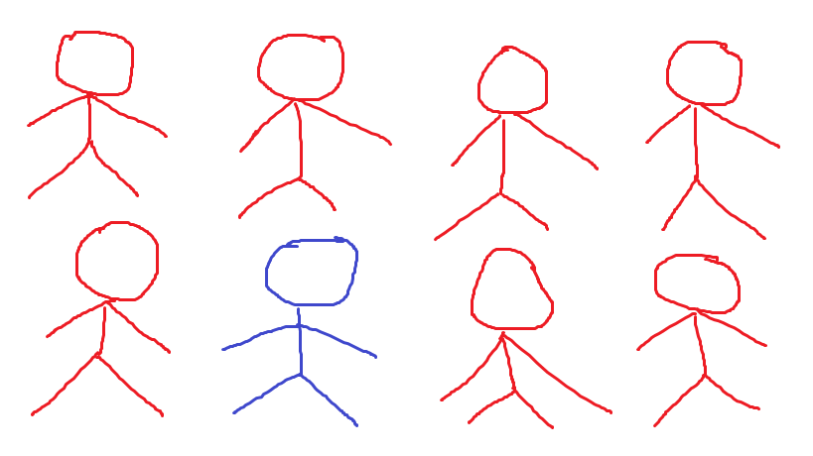

Slide 16
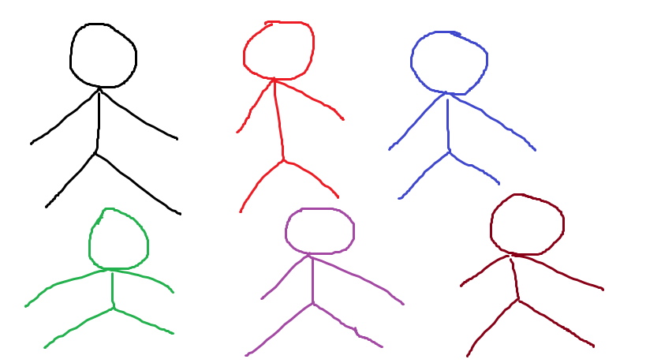

Slide 17
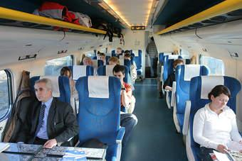

Slide 18
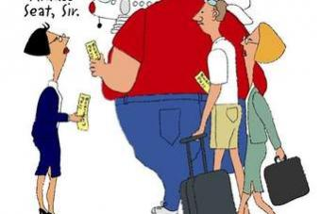
KDE SE S INKLUZÍ SETKÁVÁME?

Slide 19
INTEGRACE VERSUS INKLUZE
Zaměření na potřeby žáka s postižením / Zaměření na potřeby všech žáků
Expertízy specialistů / Expertízy běžných učitelů
Speciální intervence / Kvalitní výuka pro všechny
Prospěch pro integrovaného žáka / Prospěch pro všechny
Dílčí změny prostředí / Celková změny školy
Vzdělávání zaměřeno na běžné dítě a / Zaměření na skupinu a školu
na dítě s postižením

Slide 20

Úkol

Slide 21
MARTINKA, dítě s DS, 8 let
Jsem přátelská
Jsem upřímná a bezelstná
Mám ráda lidi okolo sebe
Ráda pomáhám a chci pomáhat
Jsem přející, umím se rozdělit
Umím být veselá, ráda laškuji a dělám si legraci
Ráda si hraji, zúčastním se každé hry
Umím dát lidem najevo, že jsou pro mne důležití – obejmu,
pohladím
Když je někdo smutný, upozorním na to ostatní, chci mu pomoci
Neumím být škodolibá, zlá ani zákeřná

Slide 22
NA CO NARÁŽÍ RODIČE ?

Slide 23
?
Jednání o nás (našich dětech) bez nás
Požadavky na úhradu platu asistenta
Neznalost specifik našich dětí > strach > učitelé nemohou využít potenciál heterogenní skupiny
Snaha o přizpůsobení jedince většině
Vše stojí a padá s jedním skvělým učitelem

Slide 24
SPC nejsou schopna metodicky vést školy (kapacita, personální problém)
Asistenti pedagoga nejsou tam, kde jsou potřeba
Žáci ve speciálních školách mají vytvořené kvalitnější zázemí než žáci v integraci
Děti jsou směřovány do škol, kde to již funguje – děti jdou za kreativními učiteli, za vytvořenými podmínkami, místo aby tomu bylo naopak, běžné školy s kvalitním přístupem k integraci se tak postupně mohou stávat stále více speciálními

Slide 25
ZMIZÍK BEZ ZMIZÍKU
JAKO HRAD BEZ HRADU
http://www.youtube.com/watch?v=HPiS4OSD3bo&feature=youtu.be

Slide 26
SLOVO NA ZÁVĚR
„Hranice je pouze v našich hlavách. Ta není nikde jinde. Jestli máme dostatek fantazie pro to, abychom i ty, co jsou až na konci, zařadili do normálního světa, tak tam jsou. Jestliže nemáme, tak tam není nikdo. To je jedna věc. Druhá - lidé, kteří jsou těžce a hluboce postižení, na to se mě už někdo ptal, a byl to člověk rozumný a férový, takže klidně tuto otázku mohl položit, jestli to vůbec má smysl. V jeho otázce nebylo nic postranního. Ta odpověď je, že to má nesmírný smysl speciálně pro ty ostatní.“ (Milan Cháb – Svět bez ústavů)

Slide 27
Děkuji za pozornost
Vladislava Kršková

